Slide 1

ŠKOLA: Gymnázium, Tanvald, Školní 305, příspěvková organizace
ČÍSLO PROJEKTU: CZ.1.07/1.5.00/34.0434
NÁZEV PROJEKTU: Šablony – Gymnázium Tanvald
ČÍSLO ŠABLONY: III/2 Inovace a zkvalitnění výuky prostřednictvím ICT
AUTOR: Jan KOHOUTEK
TEMATICKÁ OBLAST: Geografie České republiky
NÁZEV DUMu: ČR – těžba
POŘADOVÉ ČÍSLO DUMu: 21.
KÓD DUMu: JK_CR_21
DATUM TVORBY: 15. 9. 2013
ANOTACE (ROČNÍK): kvarta – DUM – seznamuje žáky s hlavními složkami nerostného bohatství v České republice a způsoby jejich dobývání
METODICKÝ POKYN: Atlas České republiky – sešitový atlas pro ZŠ a víceletá gymnázia (2010)

Slide 2
Těžba v ČR
Těžba v Česku má historickou tradici
Česká republika má významné bohatství v oblastní nerostných surovin a fosilních paliv
Mezi první těžené suroviny na území dnešních Čech patří měď, cín a stříbro a zlato
Ke klíčovým nerostným surovinám těženým v Česku patří černé a hnědé uhlí, dál kaolín, jíl, grafit, vápenec nebo jiné stavební hmoty a uran
V malém rozsahu se těží ropa a zemní plyn a další suroviny
V České republice se velmi kvalitní kaolin nachází a těží v okolí Kadaně a Podbořan, Karlových Varů, Plzně, Znojma (slouží zejména pro výrobu keramiky speciálně porcelánu a papíru)
Karlovarský kaolin určuje mezinárodní normu pro kvalitu této horniny v průmyslovém využití (výroba porcelánu)

Slide 3
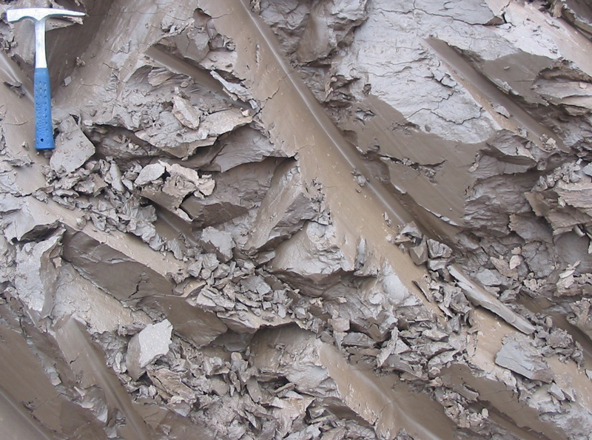
Těžba v ČR
Výskyt jílu je vázán na sedimentární horniny
V ČR se těží jako doprovodná surovina při povrchovém dolování uhlí nebo kaolinu
Ideální těsnicí vrstva v mokrém stavu, jelikož při nasycení vodou se stávají pro další vodu naprosto nepropustnými
Pojivo hliněných omítek, na dusané podlahy, k výrobě přírodního linolea, v hrnčířství a pro další keramické výrobky
Přimíchává se do grafitu při výrobě tužek
Poměr jílu a grafitu určuje tvrdost tužky
Notes:
http://cs.wikipedia.org/wiki/Soubor:Clay-ss-2005.jpg

Slide 4
Těžba v ČR
V Česku se dosud uranová ruda těží poblíž Dolní Rožínky u Žďáru nad Sázavou, jde o jedinou probíhající těžbu v Evropské unii
Fosilní paliva
Hnědé uhlí
Dnes je ČR známá především rozsáhlou povrchovou těžbou hnědého uhlí v sokolovské a mostecké pánvi
Uhlí vytěžené v těchto lomech zásobuje uhelné elektrárny, které jsou zdrojem přibližně 40 % elektrické energie vyrobené v ČR
Geologicky mladší než černé uhlí
Černé uhlí
Černé uhlí se dobývá pouze dolováním z hlubin
Výskyt tohoto druhu uhlí je na Kladensku (již vytěženo) a na Ostravsku, kde báňská činnost neustále pokračuje

Slide 5
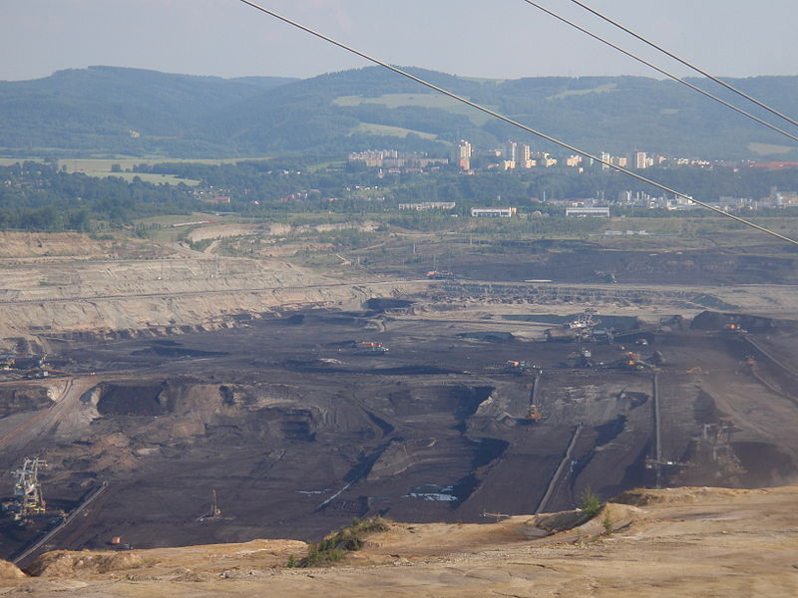
Pohled do lomu Jiří u Sokolova
Notes:
http://cs.wikipedia.org/wiki/Soubor:Lom_jiri.JPG

Slide 6
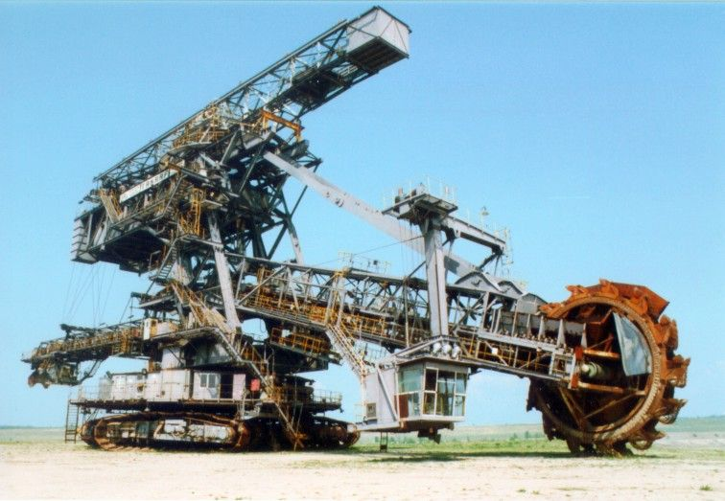
Velkostroj pro povrchovou těžbu uhlí
Notes:
http://cs.wikipedia.org/wiki/Soubor:Bucket_wheel_excavator_in_Ferropolis.jpg

Slide 7
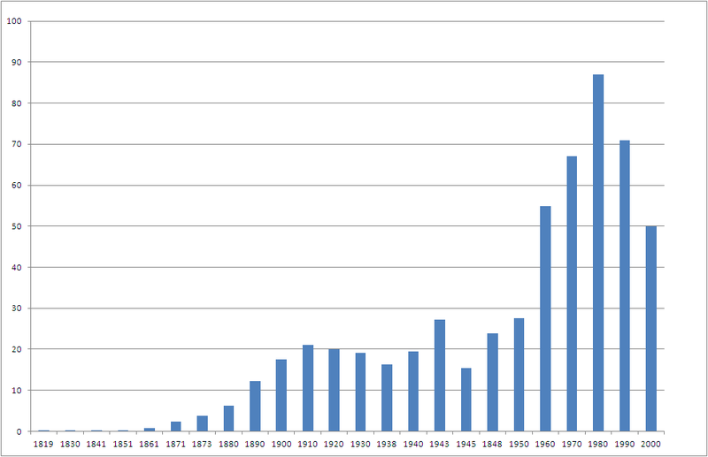
Těžba hnědého uhlí v ČR
Notes:
http://cs.wikipedia.org/wiki/Soubor:TezbaHnedeUhli.png

Slide 8
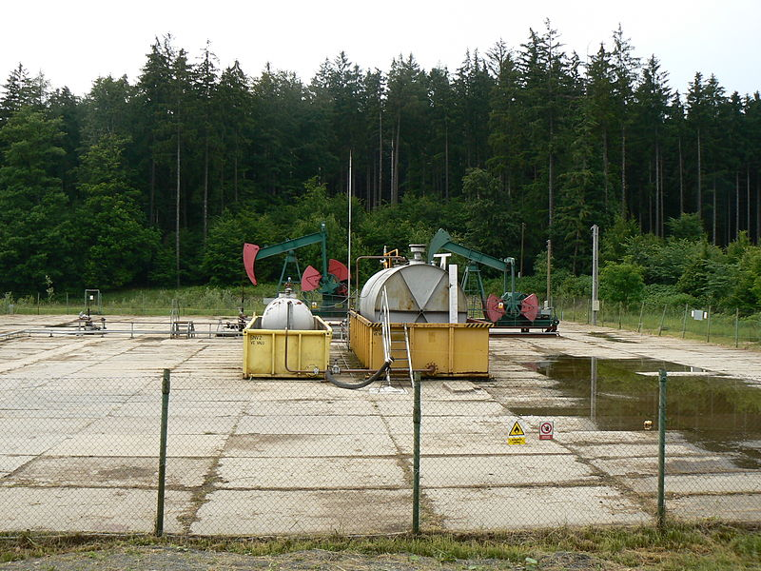
Těžba v ČR
Ropa se vyskytuje v ČR spíš okrajově a její získávání nepřináší žádné velké finanční zisky
Výskyt poblíž Hodonína v Jihomoravském kraji
Vápence jsou celistvé sedimentární horniny
Český kras, Moravský kras, Olomoucko
Vápenec je důležitou surovinou pro mnoho odvětví průmyslu
Cukrovary - vyžadují vysoce čistý vápenec
Výroba celulózy
Hutní výroba
Odsiřování
Ropné těžební středisko u Koryčan
Notes:
http://cs.wikipedia.org/wiki/Soubor:Kory%C4%8Dany_-_t%C4%9B%C5%BEebn%C3%AD_st%C5%99edisko.jpg

Slide 9
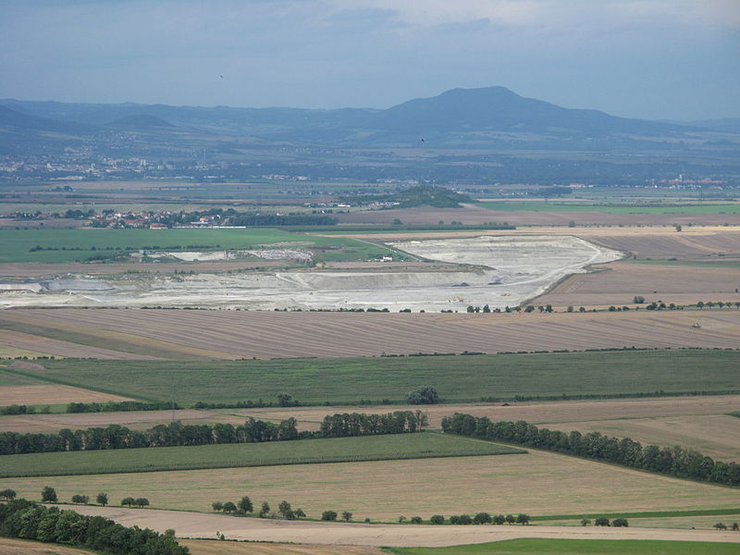
Těžba vápence u Úpohlav v Polabí
Notes:
http://cs.wikipedia.org/wiki/Soubor:Pohled_z_Hazmburku,_t%C4%9B%C5%BEba_v%C3%A1pence_u_%C3%9Apohlav.JPG

Slide 10
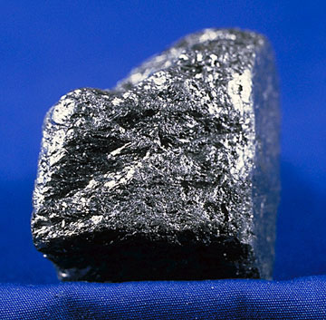
Těžba v ČR
Grafit
Tvoří pigment ve vápencích a jílovitých břidlicích
Nalezneme ho v tužkách, tzv. uhlíky jsou součástí elektromotorů různých domácích spotřebičů (mixér, automatická pračka, vysavač aj.)
Značná tepelná odolnost
Slouží jako moderátor v některých typech jaderných reaktorů
Elektrody pro elektrolytickou výrobu hliníku nebo křemíku, elektrody do obloukových pecí na výrobu ocele
Naleziště Český Krumlov
Notes:
http://cs.wikipedia.org/wiki/Soubor:GraphiteUSGOV.jpg

Slide 11
Použité zdroje a literatura
Literatura:
Červinka, P. et al. (2003): Zeměpis České republiky. Praha: Nakladatelství České geografické společnosti, s.r.o.
Kastner, J. et al. (2009): Zeměpis naší vlasti. Praha: Nakladatelství České geografické společnosti, s.r.o.
Toušek, V. et al. (2008): Ekonomická a sociální geografie. Plzeň: Vydavatelství a nakladatelství Aleš Čeněk, s.r.o.
Internetové zdroje:
http://cs.wikipedia.org/wiki/%C4%8Cesko
http://cs.wikipedia.org/wiki/Ekonomika_%C4%8Ceska
http://cs.wikipedia.org/wiki/T%C4%9B%C5%BEba_v_%C4%8Cesku
Obrazové materiály:
SPUNDUN. wikipedie [online]. [cit. 15.9.2013]. Dostupný na WWW: http://cs.wikipedia.org/wiki/Soubor:GraphiteUSGOV.jpg
P.MATEL. wikipedie [online]. [cit. 15.9.2013]. Dostupný na WWW: http://cs.wikipedia.org/wiki/Soubor:Kory%C4%8Dany_-_t%C4%9B%C5%BEebn%C3%AD_st%C5%99edisko.jpg
KÜHN, Stefan. wikipedie [online]. [cit. 15.9.2013]. Dostupný na WWW: http://cs.wikipedia.org/wiki/Soubor:Bucket_wheel_excavator_in_Ferropolis.jpg
COOL3D. wikipedie [online]. [cit. 15.9.2013]. Dostupný na WWW: http://cs.wikipedia.org/wiki/Soubor:Lom_jiri.JPG
SIIM. wikipedie [online]. [cit. 15.9.2013]. Dostupný na WWW: http://cs.wikipedia.org/wiki/Soubor:Clay-ss-2005.jpg
PASTORIUS. wikipedie [online]. [cit. 15.9.2013]. Dostupný na WWW: http://cs.wikipedia.org/wiki/Soubor:TezbaHnedeUhli.png
JUAN DE VOJNÍKOV. wikipedie [online]. [cit. 15.9.2013]. Dostupný na WWW: http://cs.wikipedia.org/wiki/Soubor:Pohled_z_Hazmburku,_t%C4%9B%C5%BEba_v%C3%A1pence_u_%C3%9Apohlav.JPG

